Slide 1
PHÒNG GIÁO DỤC VÀ ĐÀO TẠO HUYỆN LỘC HÀ
TRƯỜNG TIỂU HỌC HỘ ĐỘ
THI ĐUA LẬP THÀNH TÍCH CHÀO MỪNG NGÀY NHÀ GIÁO VIỆT NAM 20-11
CHÀO MỪNG QUÝ THẦY CÔ GIÁO VỀ THĂM LỚP, DỰ GIỜ LỚP 4A1
Giáo viên: NGUYỄN THỊ VÂN ANH
Đơn vị: Trường Tiểu học Hộ Độ
Hộ Độ, ngày 15 tháng 11 năm 2024

Slide 2
Notes:
Thiết kế: Hương Thảo – Zalo 0972.115.126. Các nick khác đều là giả mạo, ăn cắp chất xám

Slide 4
Thứ Sáu, ngày 15 tháng 11 năm 2024
Tiếng Việt
Biện pháp nhân hóa

Slide 5
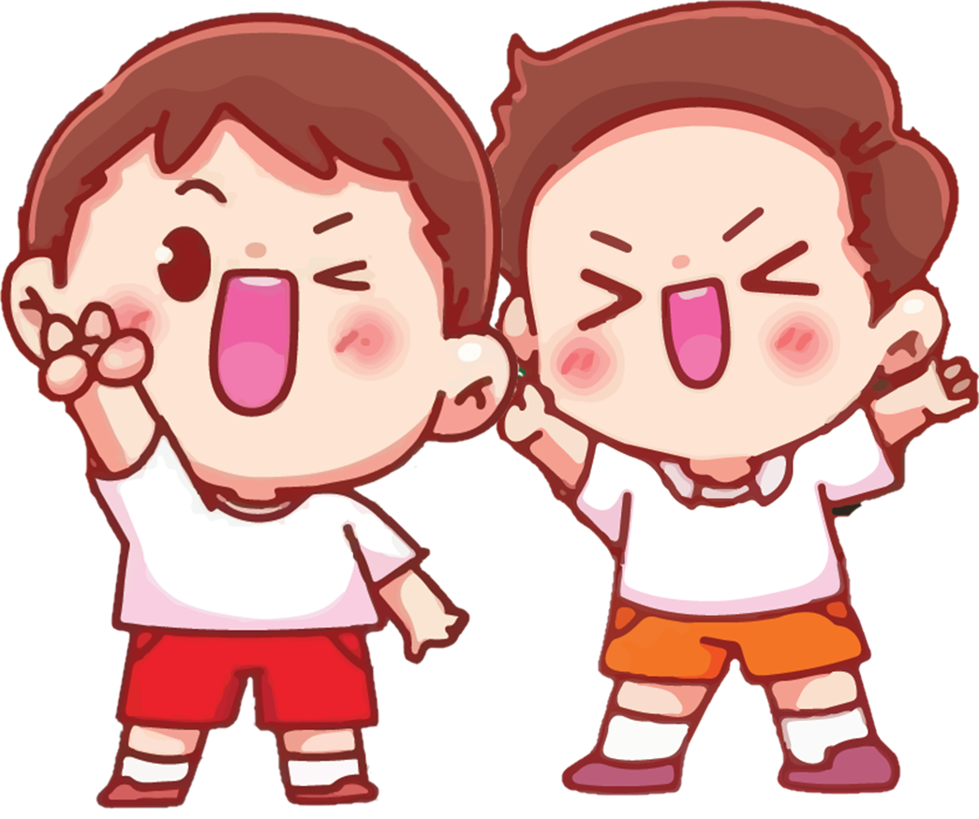
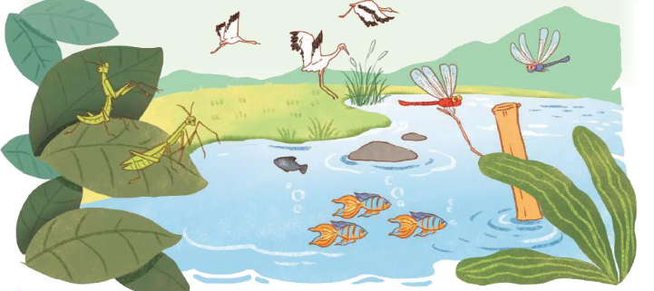
1. Mỗi từ in đậm trong đoạn văn dưới đây dùng để gọi con vật nào? Em có nhận xét gì về cách dùng những từ đó trong đoạn văn?
Nguyễn Thị Ái Quyên
Mùa xuân, ngày nào cũng là ngày hội. Muôn loài vật trên đồng lũ lượt kéo nhau đi. Những anh chuồn ớt đỏ thắm như ngọn lửa. Những cô chuồn chuồn kim nhịn ăn để thân hình mảnh dẻ, mắt to, mình nhỏ xíu, thướt tha bay lượn. Các chú bọ ngựa vung gươm tập múa võ trên những chiếc lá to. Các ả cánh cam diêm dúa, các chị cào cào xoè áo lụa đỏm dáng,... Đạo mạo như bác giang, bác dẽ cũng vui vẻ dạo chơi trên bờ đầm.
(Theo Xuân Quỳnh)
Thảo luận nhóm đôi
Notes:
Thiết kế: Hương Thảo – Zalo 0972.115.126. Các nick khác đều là giả mạo, ăn cắp chất xám

Slide 6
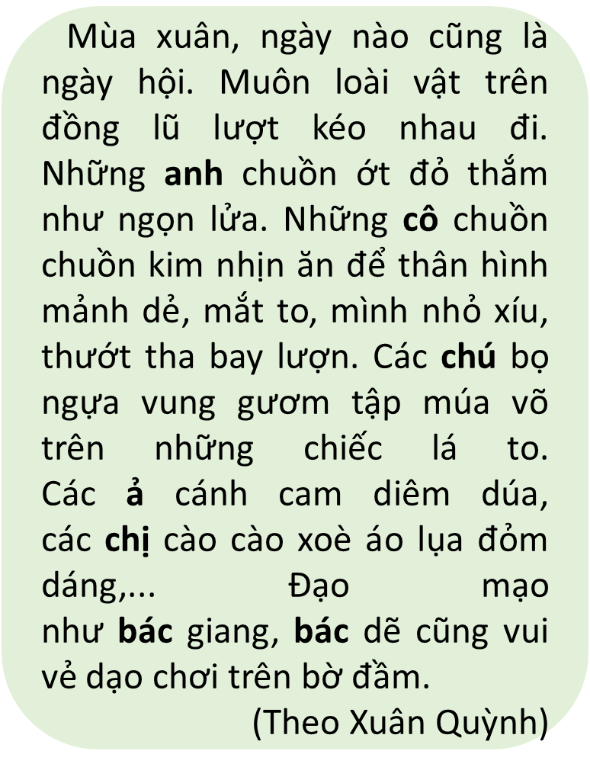
STT | Từ in đậm | Con vật
1
2
3
4
5
6
anh
chuồn chuồn ớt
cô
chuồn chuồn kim
chú
bọ ngựa
ả
cánh cam
chị
cào cào
bác
giang, dẽ
Gọi con vật bằng từ gọi người làm cho các con vật trong đoạn văn trở nên gần gũi với con người hơn

Slide 7
Những từ gọi người khi dùng để gọi
sự vật, hiện tượng là nhân hóa.

Slide 8
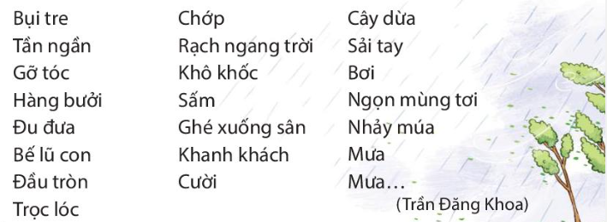
2. Tìm trong đoạn thơ dưới đây những từ ngữ chỉ hoạt động, đặc điểm của người được dùng để tả các vật hoặc hiện tượng tự nhiên.
Notes:
Thiết kế: Hương Thảo – Zalo 0972.115.126. Các nick khác đều là giả mạo, ăn cắp chất xám

Slide 9
PHIẾU BÀI TẬP - Nhóm ……
STT | Vật, hiện tượng tự nhiên | Từ ngữ chỉ đặc điểm, hoạt động của người

Slide 10
Những từ chỉ hoạt động, đặc điểm của người khi dùng để tả sự vật, hiện tượng là nhân hóa.

Slide 11
Nhân hóa là gọi hoặc tả con vật, cây cối, đồ vật... bằng những từ ngữ vốn được dùng để gọi hoặc tả con người; làm cho thế giới loài vật, cây cối, đồ vật … trở nên gần gũi, sinh động hơn.
Notes:
Thiết kế: Hương Thảo – Zalo 0972.115.126. Các nick khác đều là giả mạo, ăn cắp chất xám

Slide 12
NHÂN HÓA
GỌI
con vật, cây cối, đồ vật...
bằng những từ ngữ vốn được dùng để gọi người
VD: Bác trâu đang cày ruộng.
TẢ
con vật, cây cối, đồ vật … bằng những từ vốn được dùng để tả người
VD: Mặt trời đạp xe qua núi.
Gần gũi, sinh động

Slide 14
3. Trong đoạn thơ dưới đây, những vật và hiện tượng tự nhiên nào được nhân hoá? Chúng được nhân hoá bằng cách nào?
Đồng làng vương chút heo may
Mầm cây tỉnh giấc, vườn đầy tiếng chim
Hạt mưa mải miết trốn tìm
Cây đào trước cửa lim dim mắt cười
Quất gom từng giọt nắng rơi
Làm thành quả – trăm mặt trời vàng mơ...
(Đỗ Quang Huỳnh)

Slide 15
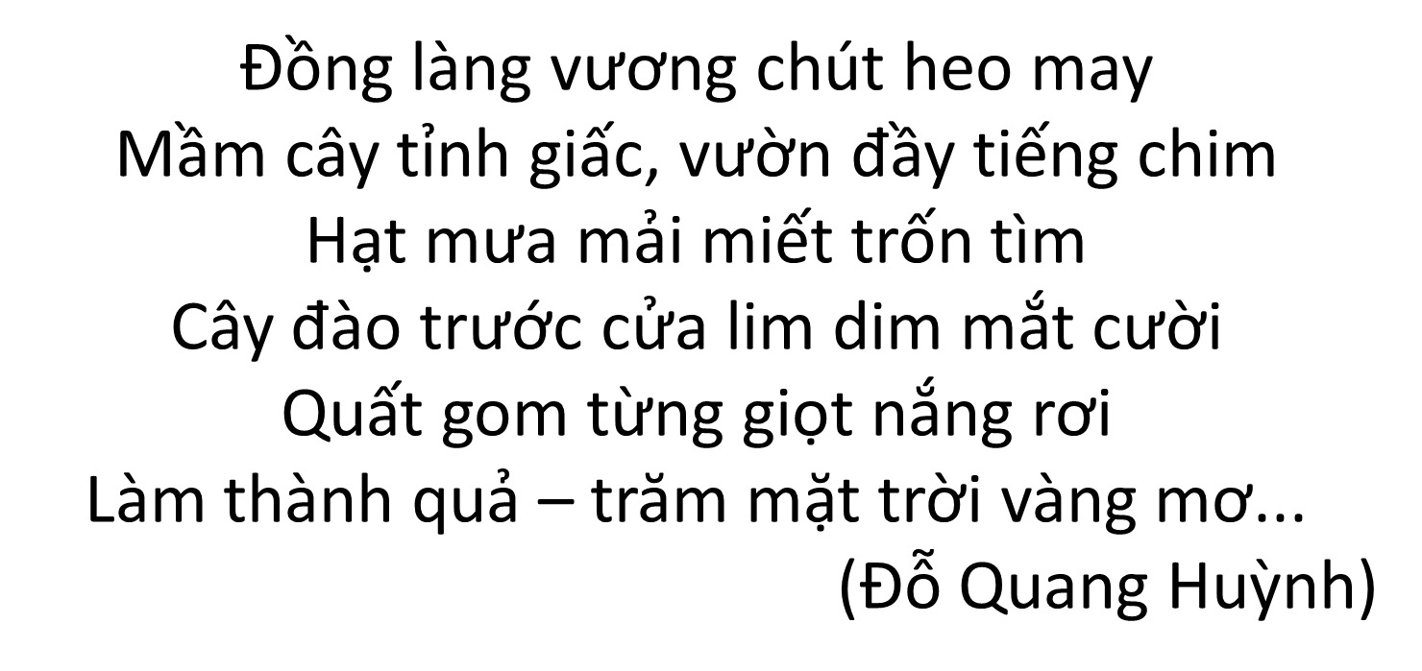
Hoàn thành bài tập
STT | Vật, hiện tượng tự nhiên được nhân hóa | Cách nhân hóa
1
2
3
4
Mầm cây tỉnh giấc
Dùng từ chỉ hoạt động, đặc điểm của người để tả về vật, hiện tượng tự nhiên.
Hạt mưa trốn tìm
Cây đào lim dim, cười
Quất gom nắng

Slide 16
4. Đặt 1-2 câu nói về con vật, cây cối, đồ vật….trong đó có sử dụng biện pháp nhân hoá.

Slide 18
Tìm từ ngữ dùng để gọi hoặc tả có tác dụng nhân hóa trong bài thơ sau:
BUỔI SÁNG SÂN NHÀ EM
Ông trời nổi lửa đằng đông Bà sân vấn chiếc khăn hồng đẹp thay Bố em xách điếu đi cày Mẹ em tát nước, nắng đầy trong khay Cậu mèo đã dậy từ lâu Cái tay rửa mặt, cái đầu nghiêng nghiêng
Cái na đã tỉnh giấc rồi Đàn chuối đứng vỗ tay cười, vui sao! Chị tre chải tóc bên ao Nàng mây áo trắng ghé vào soi gương Bác nồi đồng hát bùng boong Bà chổi loẹt quẹt lom khom trong nhà
Trần Đăng Khoa

Slide 19
Tìm từ ngữ dùng để gọi hoặc tả có tác dụng nhân hóa trong bài thơ sau:
BUỔI SÁNG SÂN NHÀ EM
Ông trời nổi lửa đằng đông Bà sân vấn chiếc khăn hồng đẹp thay Bố em xách điếu đi cày Mẹ em tát nước, nắng đầy trong khay Cậu mèo đã dậy từ lâu Cái tay rửa mặt, cái đầu nghiêng nghiêng
Cái na đã tỉnh giấc rồi Đàn chuối đứng vỗ tay cười, vui sao! Chị tre chải tóc bên ao Nàng mây áo trắng ghé vào soi gương Bác nồi đồng hát bùng boong Bà chổi loẹt quẹt lom khom trong nhà
Trần Đăng Khoa

Slide 20
Notes:
Thiết kế: Hương Thảo – Zalo 0972.115.126. Các nick khác đều là giả mạo, ăn cắp chất xám

Slide 21
Hoàn thành Phiếu bài tập
STT | Vật, hiện tượng tự nhiên | Từ ngữ chỉ đặc điểm, hoạt động của người
1
2
3
4
5
6
Bụi tre
Tần ngần, gỡ tóc
Hàng bưởi
Bế lũ con, đầu tròn
Chớp
Rạch ngang trời
Sấm
Ghé xuống sân, khanh khách cười
Cây dừa
Sải tay bơi
Ngọn mùng tơi
Nhảy múa

